Slide 1
Использование информационно-коммуникационной платформы «Сферум» во взаимодействии учителя-логопеда с учителями, учащимися и родителями
Муниципальное бюджетное общеобразовательное учреждение
«Шварихинская школа»
Торова Е.В.
Учитель-логопед
Богородск 2025

Slide 2

«Сферум» - российская цифровая платформа для учёбы и общения
В современном образовании информационно-коммуникационные технологии играют ключевую роль в повышении эффективности коррекционного обучения. Одной из таких платформ является информационно-коммуникационная платформа «Сферум», которая используется в рамках регионального проекта «Цифровая образовательная среда» национального проекта «Образование». Платформа предоставляет широкие возможности для организации педагогического процесса, обмена материалами и коммуникации между педагогом и родителем. С ее помощью можно создавать электронные материалы, проводить собрания и конференции, задавать вопросы не только учителю, но и обратиться за помощью к узкому специалисту.

Slide 3
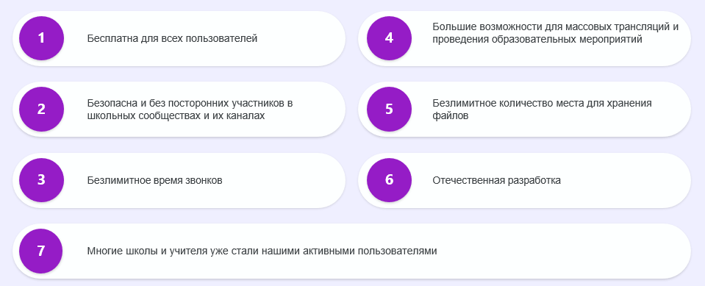
7 преимуществ платформы «Сферум»

Slide 4
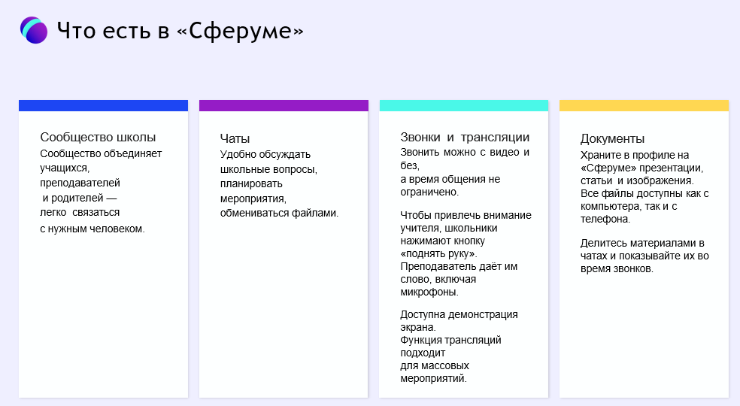
Что есть в «Сферум»

Slide 5
Противоречие современной образовательной ситуации
Как говорит Басаргина, Л.В. в статье « Индивидуальный стиль профессиональной деятельности учителя-логопеда с применением дистанционных образовательных технологий» , опубликованной в сборнике научных статей VII Международной конференции Российской ассоциации дислексии
В современной образовательной ситуации существует противоречие между необходимостью оказания логопедической помощи учащимся с различными нарушениями речи и невозможностью ее осуществить в отношении всех нуждающихся, так как их число с каждым годом только возрастает, а количество учителей-логопедов не позволяет охватить такое количество детей и оказать им должную логопедическую помощь

Slide 6
Решение
Разрешить названное противоречие можно, используя новые формы совместной работы учителя класса и учителя-логопеда (а также родителей или законных представителей ребенка), направленные на предупреждение возможного появления дефектов письменной речи и коррекцию негрубых проявлений дисграфии и дислексии.
Взаимодействие учителя-логопеда, учителя, учащихся, родителей (законных представителей) осуществляется на основе информационно-коммуникационной платформы СФЕРУМ. На платформе можно ежемесячно публиковать банк заданий, который обновляется и пополняется с учётом выявленных трудностей у учащихся и запросом учителей и родителей. Упражнения создаются с помощью онлайн-платформ, мультимедийных презентаций, текстовых документов, видеофрагментов.

Slide 7
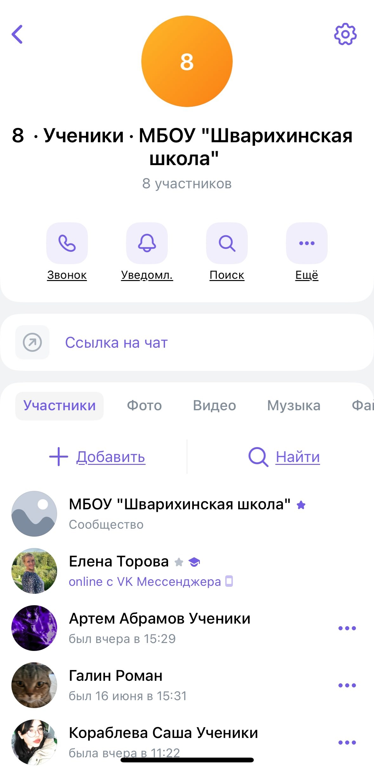
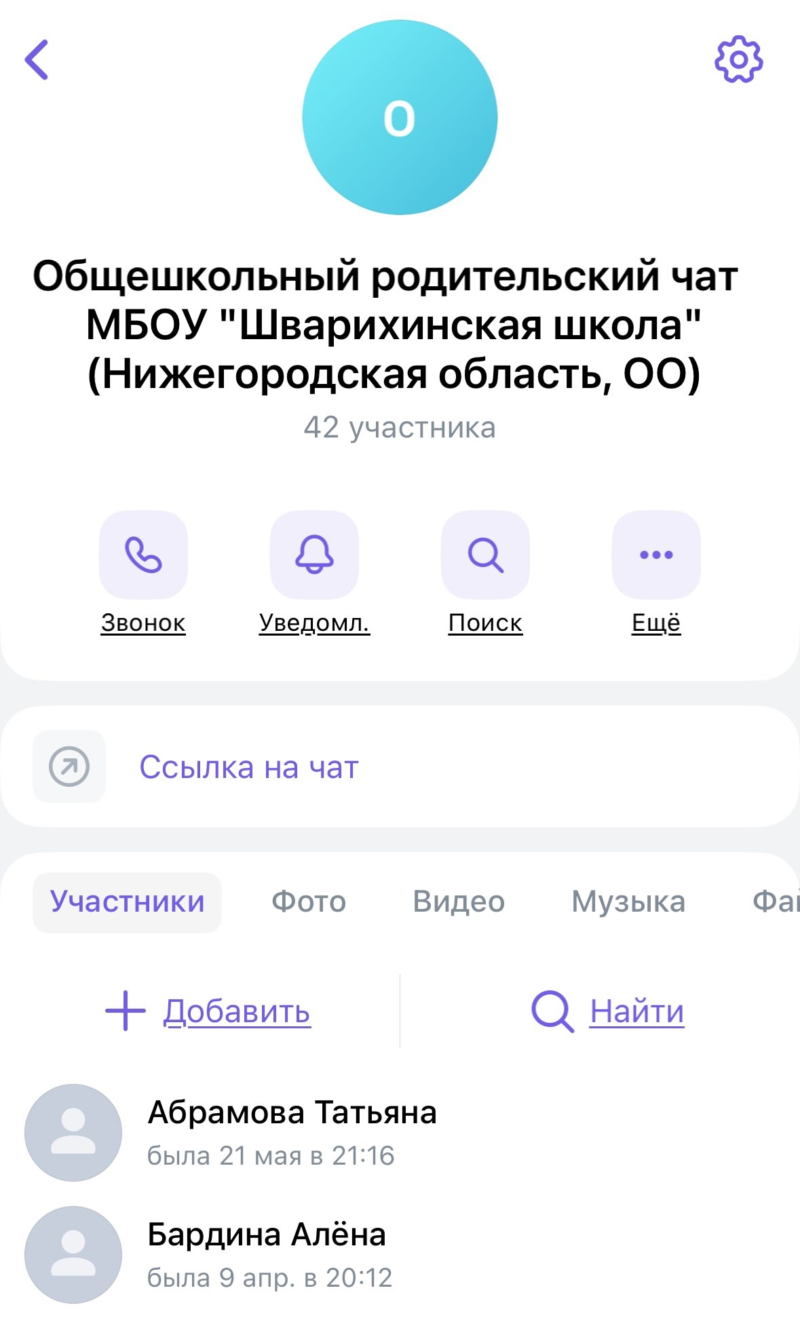
Виртуальные группы
Одной из основных возможностей платформы является создание виртуальных групп, которые позволяют педагогам и родителям взаимодействовать онлайн. Виртуальные группы представляют собой цифровое пространство, где можно проводить онлайн собрания, делиться материалами консультаций, обсуждать темы и задавать вопросы. Такой подход к просвещению родителей позволяет повысить заинтересованность родителей и создать комфортную атмосферу для активного общения.

Slide 8
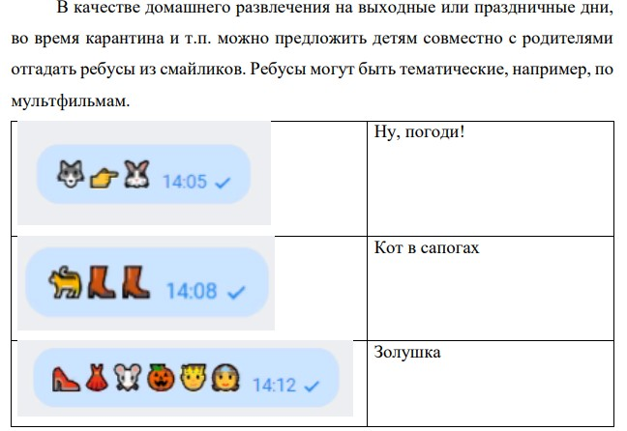
Онлайн-мероприятия в «Сферум»
«Ребусы»
В качестве домашнего развлечения на выходные или праздничные дни, во время карантина и т.п. можно предложить детям совместно с родителями отгадать ребусы из смайликов. Ребусы могут быть тематические, например, по мультфильмам.
Необходимо отметить, что смайлы в «Сферум» достаточно маленькие по размеру, поэтому не всегда могут быть удобны и понятны. В этом случае можно заменить их на пиктограммы (иконки или картинки) из любого бесплатного источника.

Slide 9

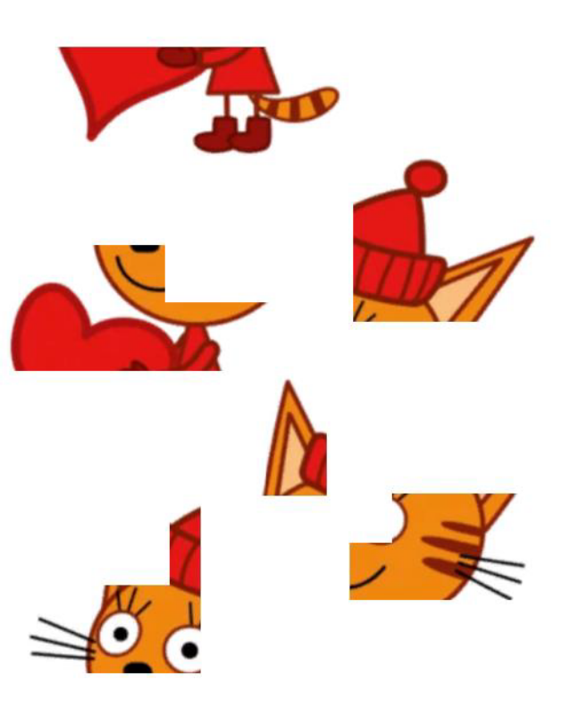
Задания и вопросы
Аналогично отгадыванию ребусов можно выкладывать в чат и другие задания, например,
отгадать сказку по картинке;
угадать героя по паззлу

Slide 10
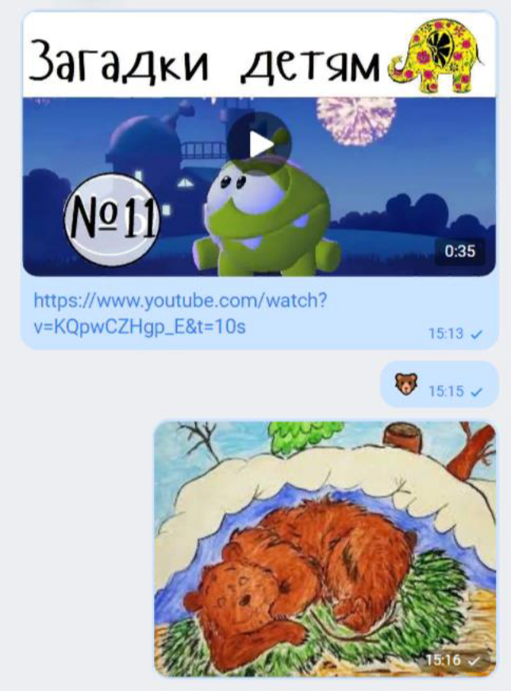
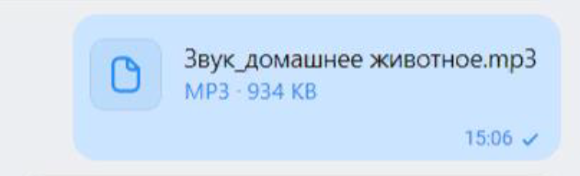
Загадки и видео
угадать животное по звуку (подборки звуков могут быть тематические: домашние животные, дикие животные, птицы и пр.)
отгадать видеозагадку. Загадку можно заранее разместить на видеосервисе и сделать ссылку не нее или найти готовую. Ответ можно также предложить выбрать из предложенных или отправить в сообщении в виде картинки или смайла.

Slide 11
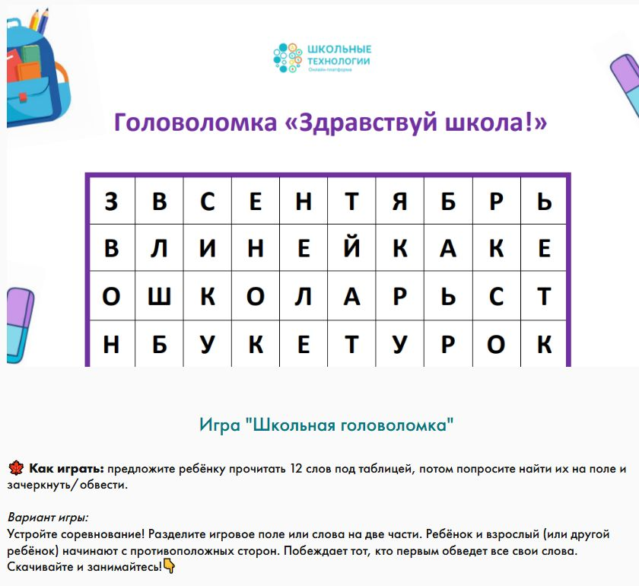
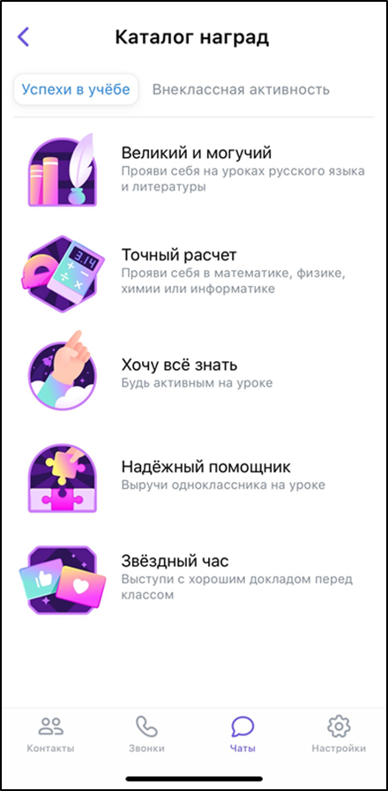
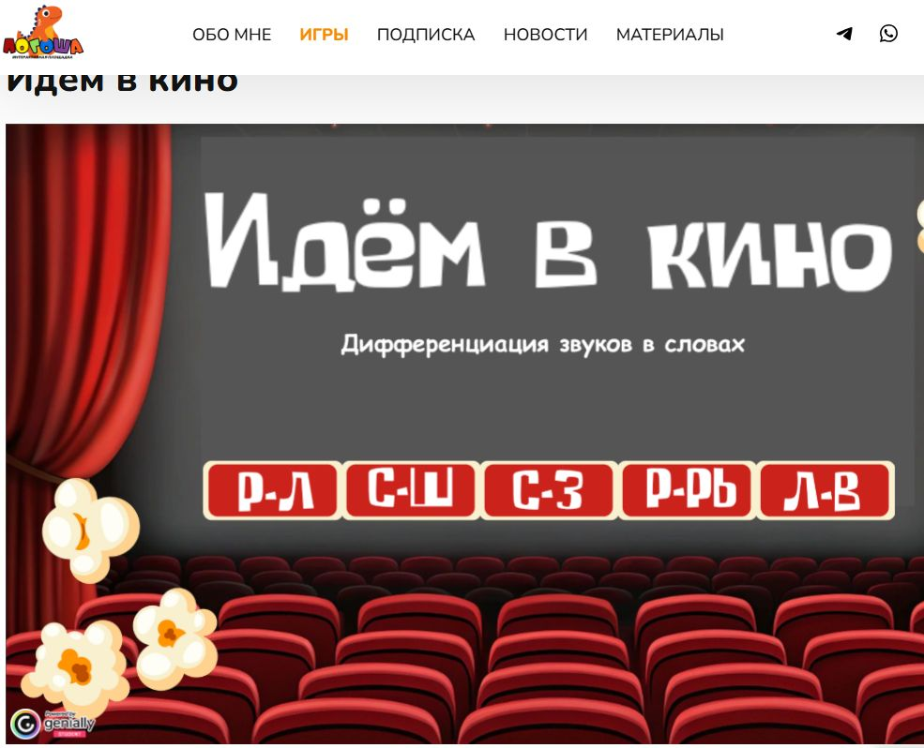
Логопедические игры и задания
Выполнить артикуляционную гимнастику
Назови все предметы с определенным звуком (этап автоматизации звуков), найди слова по теме, и др.
Прикрепить ссылку на интернет-платформы с развивающими играми
Мотивирующий компонент

Slide 12
Онлайн-тестирования
Кроме того, «Сферум» предлагает возможность проведения онлайн-тестирования для родителей, которые располагаются в «каталоге сервисов». Педагоги могут создавать анкеты различной направленности, а родители могут заполнять их в удобное для них время. Такой подход позволяет более точно оценить компетенцию родителей и наметить пути психолого – педагогического просвещения.

Slide 13
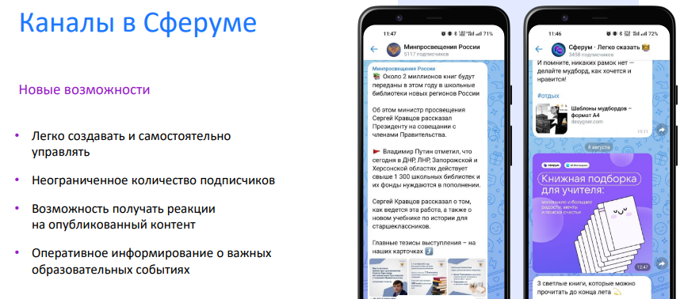
Каналы в Сферуме

Slide 14
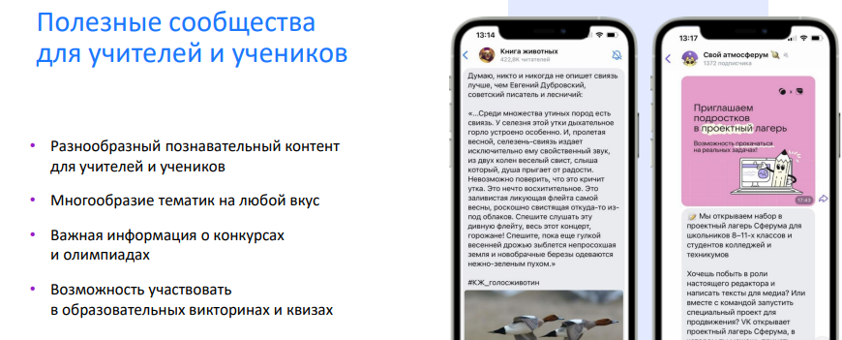
Полезные сообщества для учителей и учеников

Slide 15
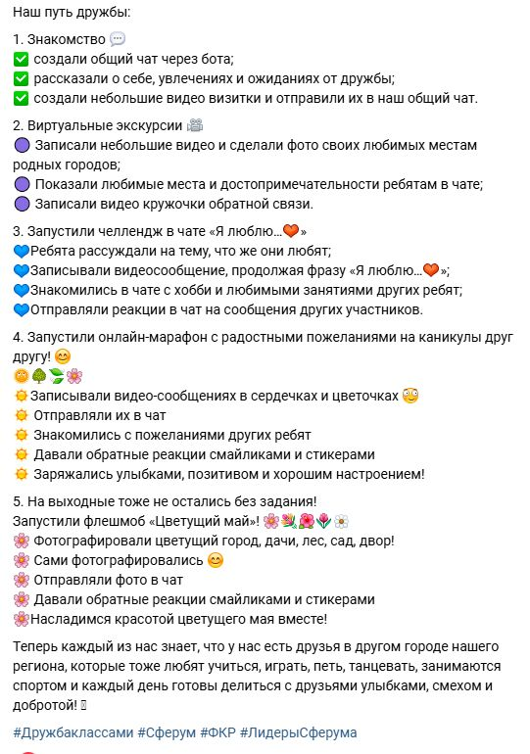
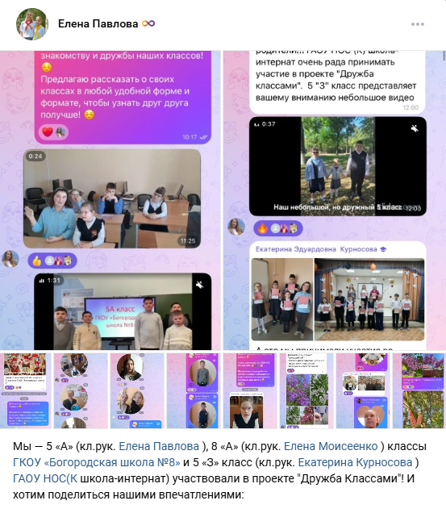
Дружба классами

Slide 16
Положительные результаты использования Сферум
В ходе использования платформы было выявлено множество положительных результатов:
Повышает активность и включенность родителей в образовательную деятельность .
Экономит время на информирование родителей.
Позволяет быстро получать обратную связь.
Обеспечивает общение в режиме реального времени и допускает отложенные ответы.
Дает возможность сочетать индивидуальную и групповую формы взаимодействия.
Создает условия для диалога с педагогами и родителями других детей.
Позволяет продемонстрировать текстовые, видео- и фотоматериалы.
Обеспечивает достаточный уровень приватности для личных обращений.

Slide 17
Заключение
А. С. Макаренко говорил: «Воспитывает все: люди, вещи, явления, но прежде всего и дольше всего – ЛЮДИ. Из них на первом месте – РОДИТЕЛИ и ПЕДАГОГИ». Участие родителей с детьми в совместных мероприятиях способствует сплочению детского коллектива, росту взаимопонимания, формированию более открытых, доверительных отношений.
Платформа «Сферум» позволяет:
успешно общаться всем участникам образовательных отношений;
оперативно направлять информацию заинтересованным лицам;
проводить встречи, консультации, родительские собрания и пр.;
создавать и организовывать работу сообществ;
обеспечивать непрерывное обучение в условиях дистанта и работать с отдельными категориями детей (дети с ОВЗ, дети на домашнем обучении и пр.);
использовать функции «Сферум» как дополнительные инструменты к традиционному обучению.

Slide 18


